Slide 1
人机交互课程设计结题报告
声纹检测语音解锁
第十组：
06016138 柳源
06916135 王力
06016302 王翘楚

Slide 2
支持向量机在声纹解锁中的应用
1
目录
2
高斯混合模型在声纹解锁中的应用
CONTENTS
3
用户界面展示&解锁过程展示

Slide 3
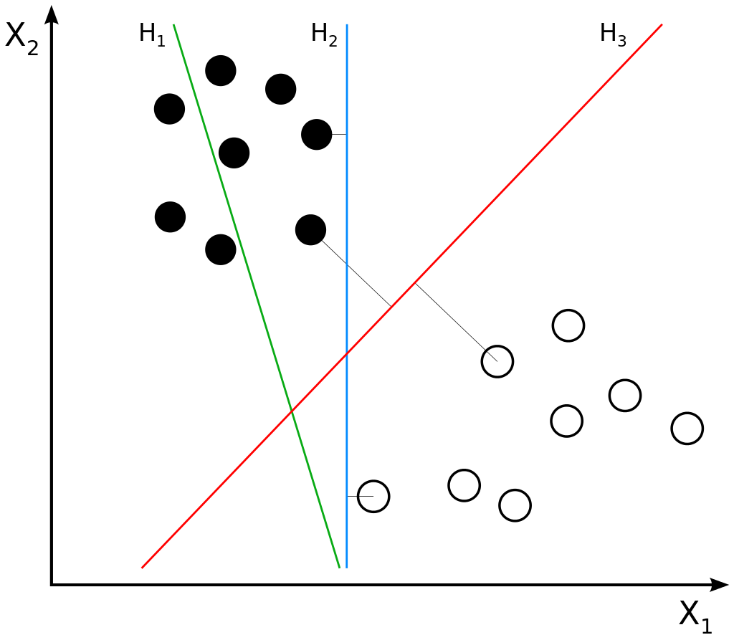
支持向量机的定义
支持向量机是一种监督学习的算法主要应用于对数据的分析，包括数据的分类和数据回归问题. 这种算法主要是寻找一个超平面，从而使得这个平面离两侧最近数据的间隔最大化。

Slide 4
支持向量机的优点
支持向量机特别适合有明显间隔的数据.
支持向量机对于高维数据特别有效.
支持向量机特别适合于当数据的维度远大于数据的数目的问题.
支持向量机非常节省内存

Slide 5
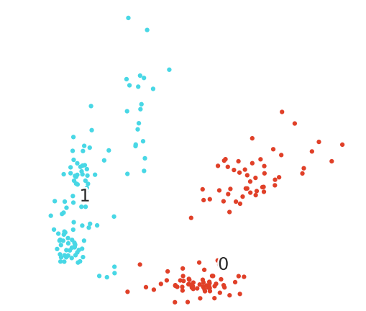
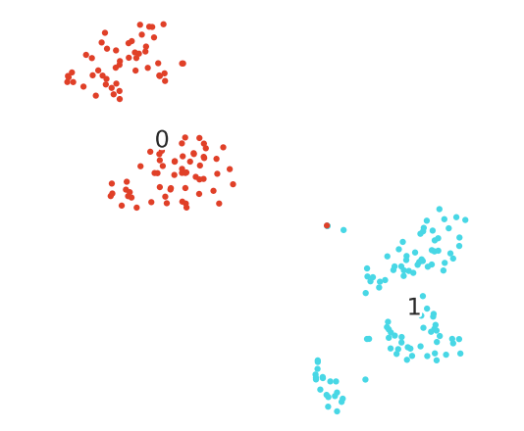
数据可视化
我们的原始数据是一个80000维左右的向量
Dimension Reduction by PCA
Dimension Reduction by t-SNE
从上面两个图可以看出来，我们的数据是线性可分的，所以我们采用线性核函数

Slide 6
步骤
1. 建立包含两个不同人的声音录音数据集
2. 对声音文件进行快速傅立叶变换
3. 用进行快速傅立叶变换的数据去训练模型
4. 对训练的模型进行测试

Slide 7
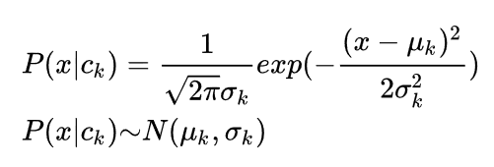
高斯混合模型
高斯混合模型，英文全称：​​Gaussian mixture model，简称GMM。高斯混合模型就是用高斯概率密度函数（二维时也称为：正态分布曲线）精确的量化事物，将一个事物分解为若干基于高斯概率密度函数行程的模型。
GMM为每个类别下的特征分布都假设了一个服从高斯分布的概率密度函数：
参数μ表示均值，参数σ表示标准差

Slide 8
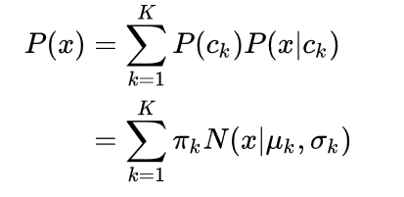

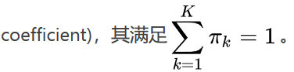
高斯混合模型
而数据中又可能是由多个类混合而成，所以数据中特征的概率密度函数可以使用多个高斯分布的组合来表示：

Slide 9
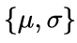
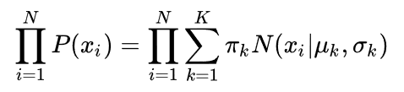
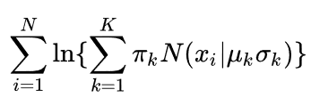
高斯混合模型
对于每个不同说话人，我们通过调用电脑声卡获得其声源，以离散数据形式存储在wav文件中。现在我们需要做的是对混合高斯模型中的每一个高斯分布的参数 拟合出来，使在这组参数下，我们得到预设说话人声音离散数据的概率最大。
对于数据中的所有样本，其出现的概率(似然函数)为：
对其取对数：
让此函数最大化，求得此时的参数值，即为对预设说话人声音信息的最优拟合。

Slide 10

高斯混合模型
代码实现分为两部分：
训练高斯混合模型(TrainModelsFunc)
可以直接调用GaussianMixture函数（在3.7以后的版本就从以前的GMM变成了GaussianMixture，参数调用上有变化，可以参考官方文档）
预设人声音文件存储地址
建立好的.gmm模型文件存储地址
预设人声音文件名称（以txt形式存储）

Slide 11

高斯混合模型
2. 验证说话人身份(TestSpeakersFunc)
将所有的.gmm文件中的每一组参数分离出来，跟所输入的说话人声音建立出模型的参数进行对比，找出误差最小的一个.gmm文件，也就是所识别出的预设说话人的模型
说话人声音文件存储地址
建立好的.gmm模型文件存储地址
说话人声音文件名称（以txt形式存储）

Slide 12
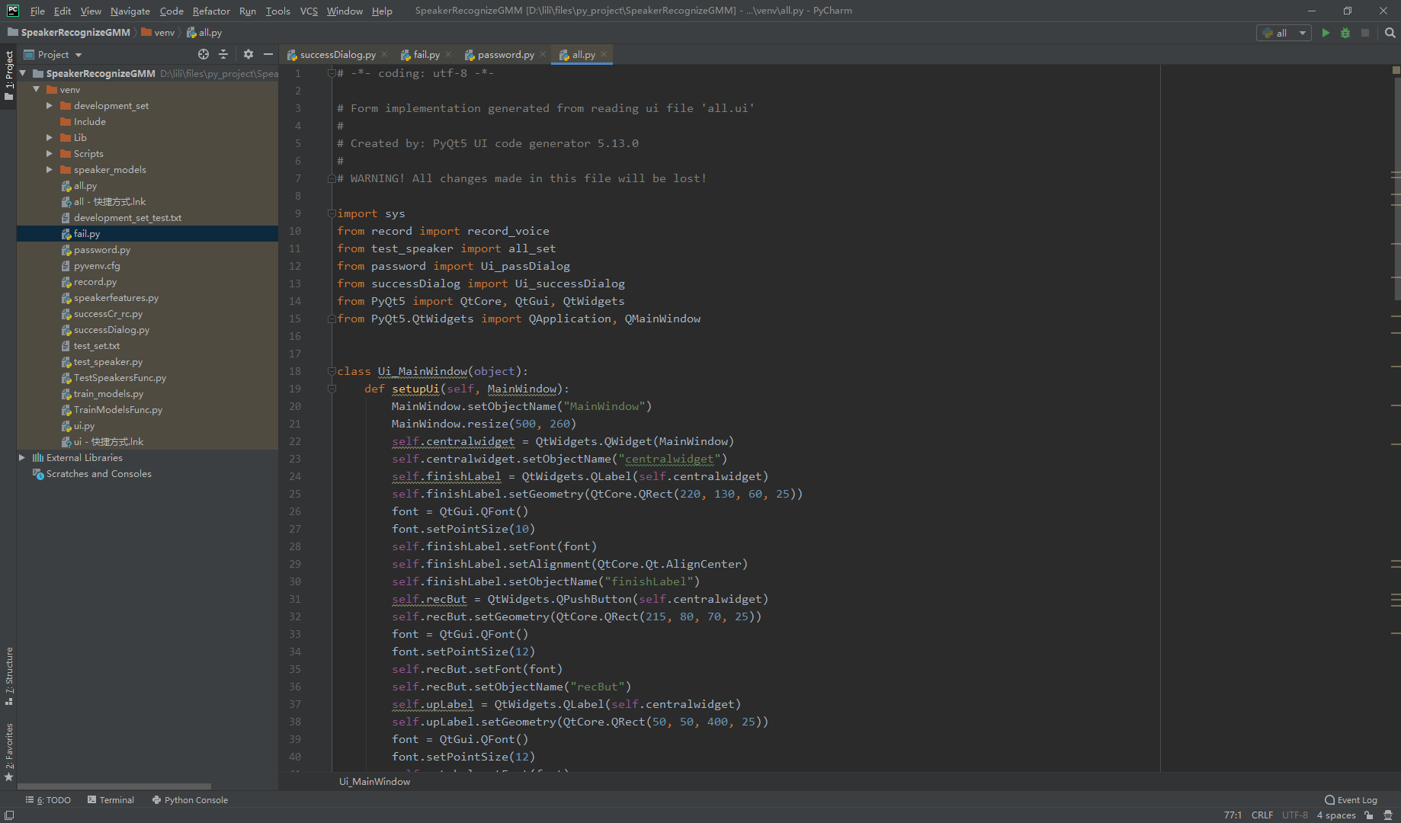
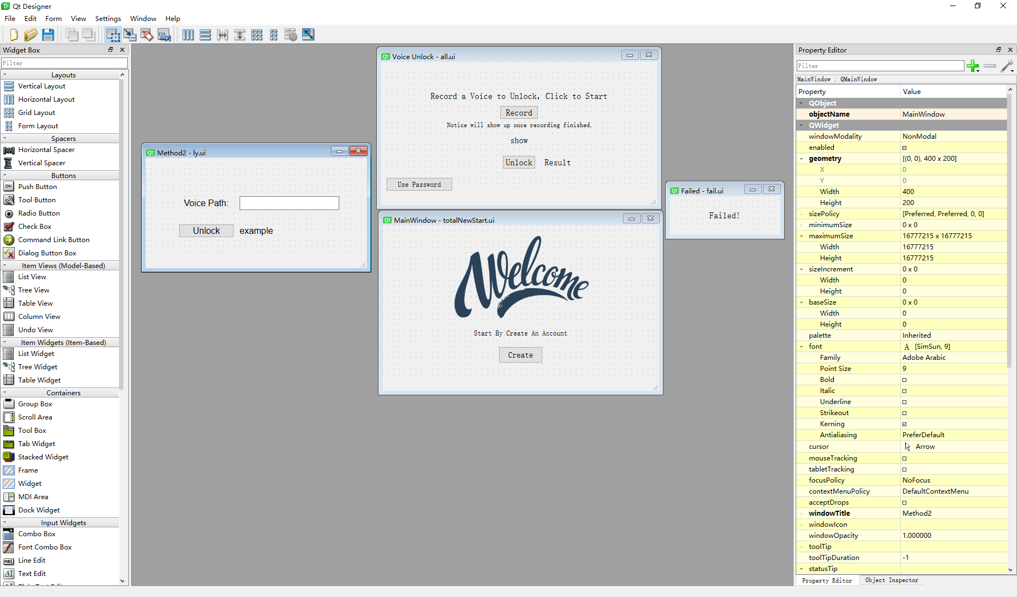
用户界面
使用pycharm+pyqt5+Qt designer

Slide 13

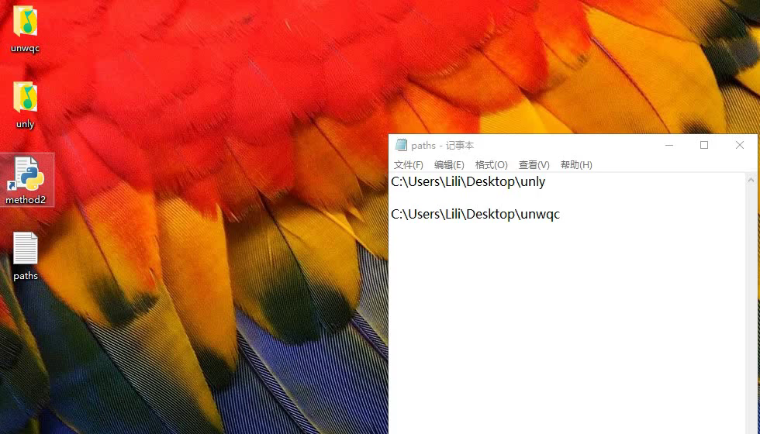
两种方法demo 从左至右分别为1、2

Slide 14

Version1.0
简单的图形界面
选取正确率更高、速度更快的算法
有待修改字体和添加美化
小细节有待完善

